Slide 1
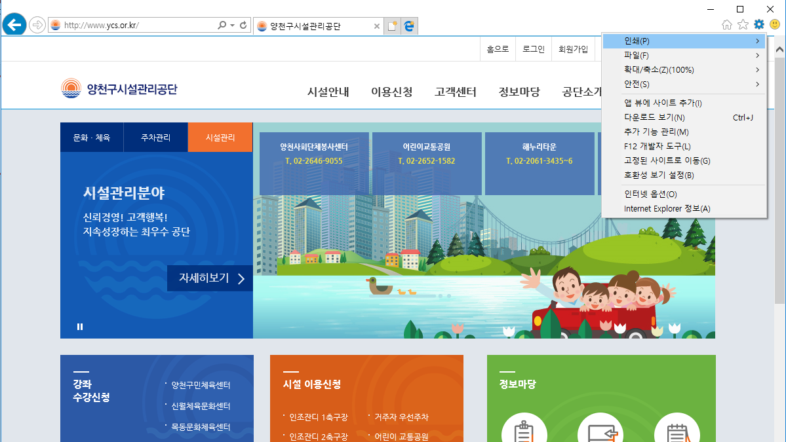
양천구시설관리공단 홈페이지 이용 시 안내
인터넷익스플로어를 통해 홈페이지 접속 시,
홈페이지 디자인 및 구성이 정상적으로 보이지 않을 경우,
아래와 같이 조치해주세요.
1) 도구 > 호환성 보기 설정
①

Slide 2
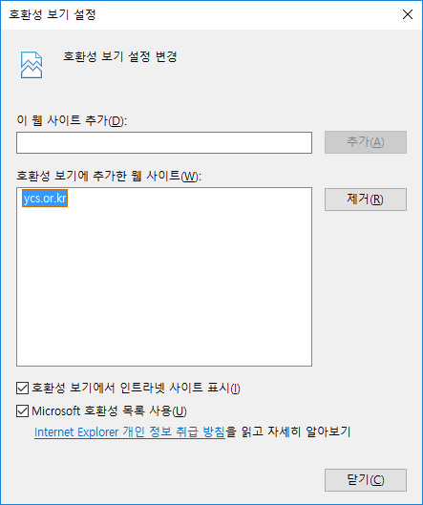
②
③
④
호환성 보기에 추가한 웹 사이트(W) 목록에 양천구시설관리공단 홈페이지 주소가 있을 경우
ycs.or.kr 선택 > 제거 버튼 클릭 > 닫기

Slide 3
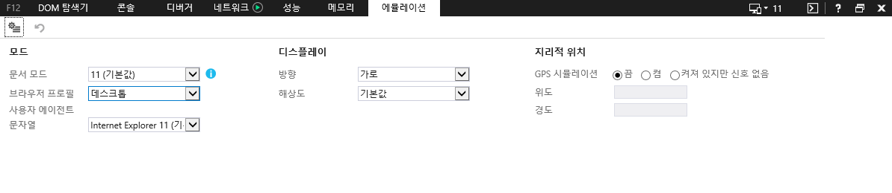
2) F12 또는 도구>개발자 도구 선택
①
④
②
③
문서도구 및 문자열 최신버전으로 선택 > X (닫기) > 브라우저 재실행

